Slide 1
PHÒNG GIÁO DỤC VÀ ĐÀO TẠO QUẬN LONG BIÊN
TRƯỜNG MẦM NON GIANG BIÊN
LĨNH VỰC PHÁT TRIỂN NHẬN THỨC
Đề tài: Tìm hiểu các giác quan của bé
Lứa tuổi: 4-5 tuổi
Giáo viên: Trần Thị Trà My

Slide 2
Hoạt động 1:
Cô và trẻ hát: “ Cái mũi”

Slide 3
Hoạt động 2: Hoạt động nhóm

Slide 4
Hoạt động 3:
Tìm hiểu về các giác quan

Slide 5
Câu đố :
“ Cùng thức cùng ngủ
Hai bạn xinh xinh
Nhìn thấy mọi vật
Nhưng không thấy mình”
Đố là cái gì?

Slide 6
(THỊ GIÁC)

Slide 7
Câu đố :
“ Lắng nghe tiếng mẹ, tiếng cô
Âm thanh, tiếng động nhỏ to quanh mình”
Đố là cái gì?

Slide 8
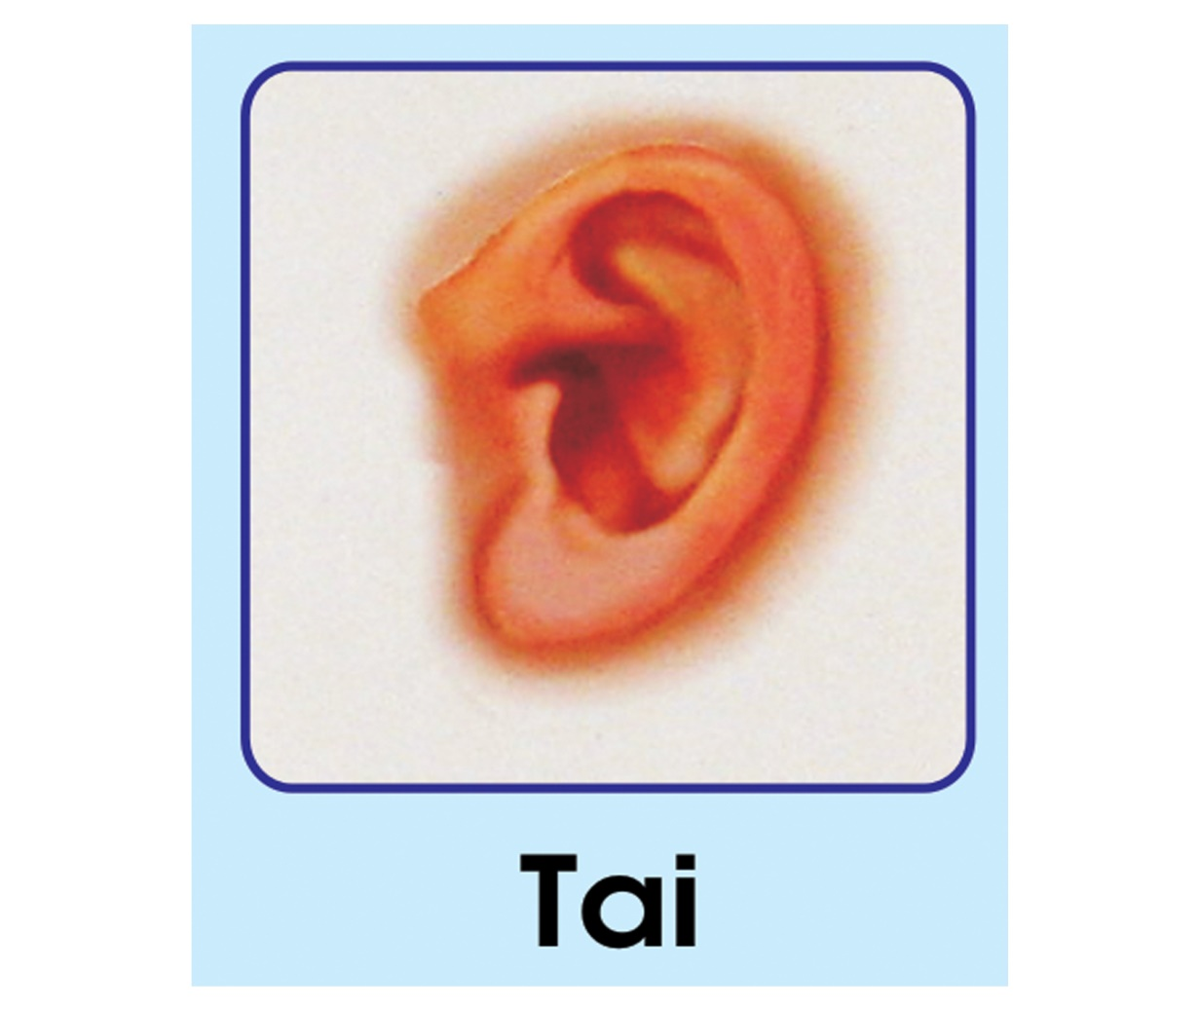
( THÍNH GIÁC)

Slide 9
Cho học sinh ngửi mùi hương nước hoa

Slide 10
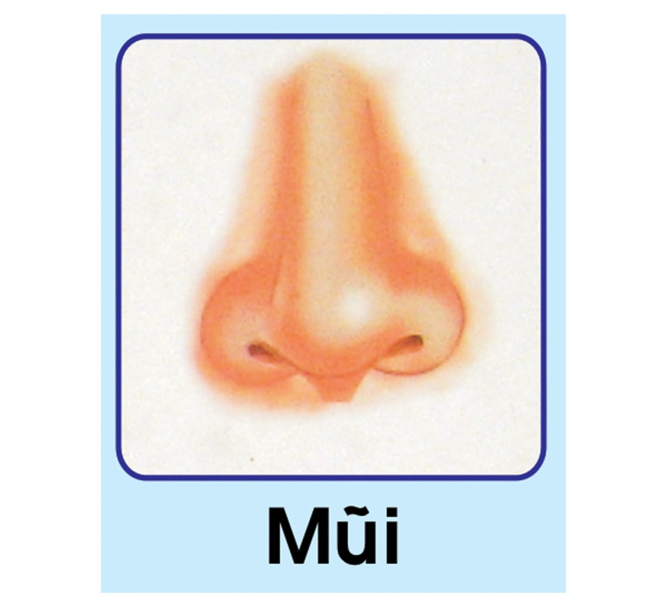
( KHỨU GIÁC)

Slide 11
Cho học sinh nếm thử cam

Slide 12
Lưỡi
( VỊ GIÁC)

Slide 13
Câu đố :
“ Cái gì tài giỏi lắm thay
Quet nhà giúp mẹ, viết bài, vẽ tranh

Slide 14
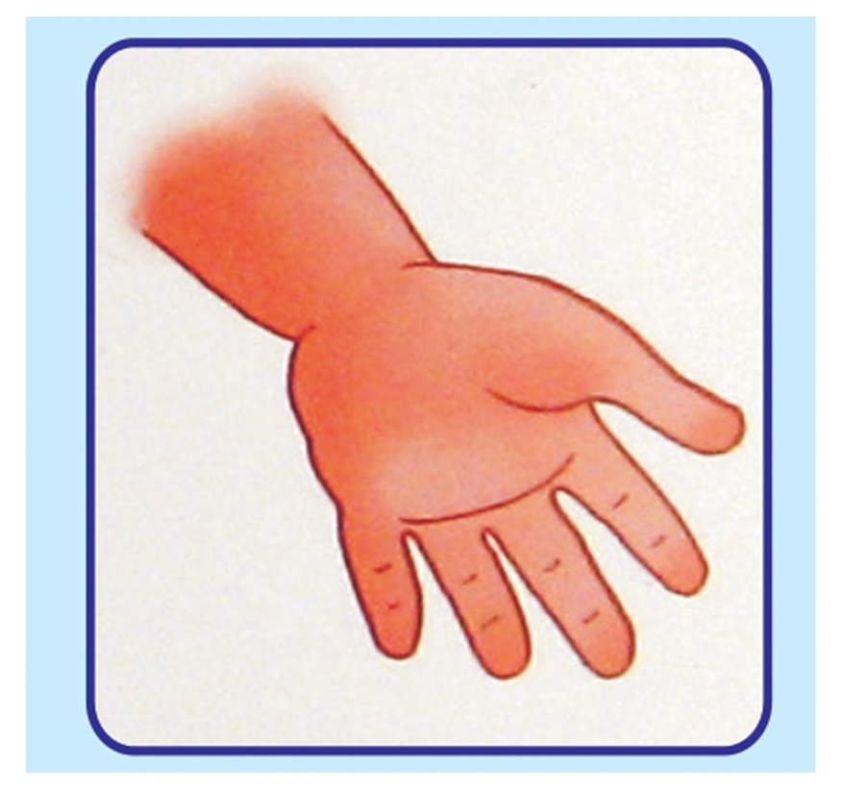
Tay
( XÚC GIÁC)

Slide 15
GIÁO DỤC
- Trên cơ thể có 5 giác quan: Thị giác để nhìn, khứu giác để ngửi,vị giác để cảm nhận vị của thức ăn, thính giác để nghe, xúc giác để cầm, nắm
Các giác quan rất cần
thiết và không thể thiếu vì
vậy các con phải luôn giữ gìn
vệ sinh hang ngày nhé

Slide 16
TRÒ CHƠI 1:
Tài năng nhí

Slide 17
TRÒ CHƠI 2:
Thử tài của bé

